Slide 1

CSED101 LAB 2016
2016-09-30

Slide 2

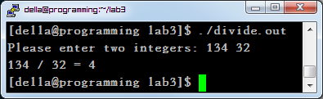
에러 있음. 아래의 실행예제와 같이 동작하도록 수정할 것!
일단 컴파일하고 실행 해 본 후, 수정할 것
#include <stdio.h>
int main ()
{
int num1, num2;
int result;
printf("Please enter two integers: ");
scanf("%d %d", num1, num2);
result = num1 / num2;
printf("%d / %d = %d\n", num1, num2, result);
return 0;
}

Slide 3

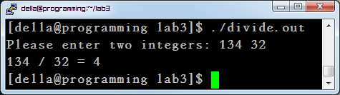
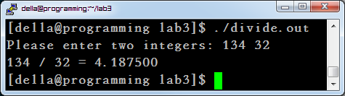
?

Slide 4

에러: 프로그램 과정에서 나타나는 문제
  컴파일 시간 에러
  실행 시간 에러 (run time error)
    실행되는 도중에 0으로 나누는 연산 같은 오류
  논리 오류 (logical error)
    컴파일과 실행에는 문제가 없으나 원하는 결과가 나오지 않음
디버깅 (debugging)
  컴파일 에러나 실행 에러를 수정하는 과정
디버거 (debugger)
  디버깅 과정을 지원하는 툴

Slide 5

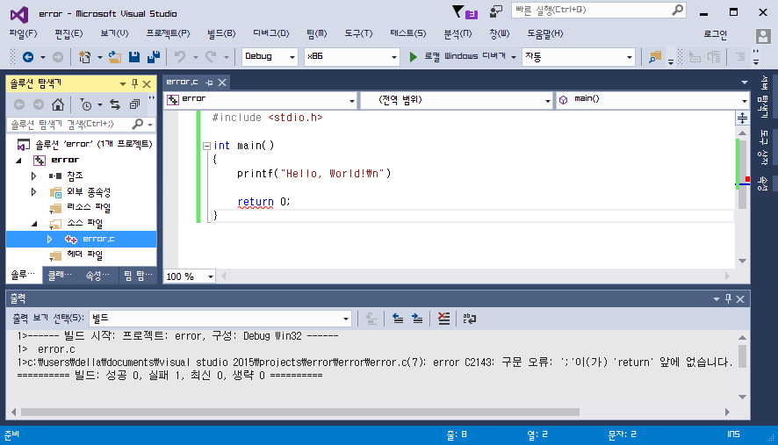
에러가 발견된 소스 파일명과 줄번호
에러 메시지
syntax error
문법적인 에러
오류가 발견된 파일이름, 줄 번호, 에러의 내용(설명)

Slide 6

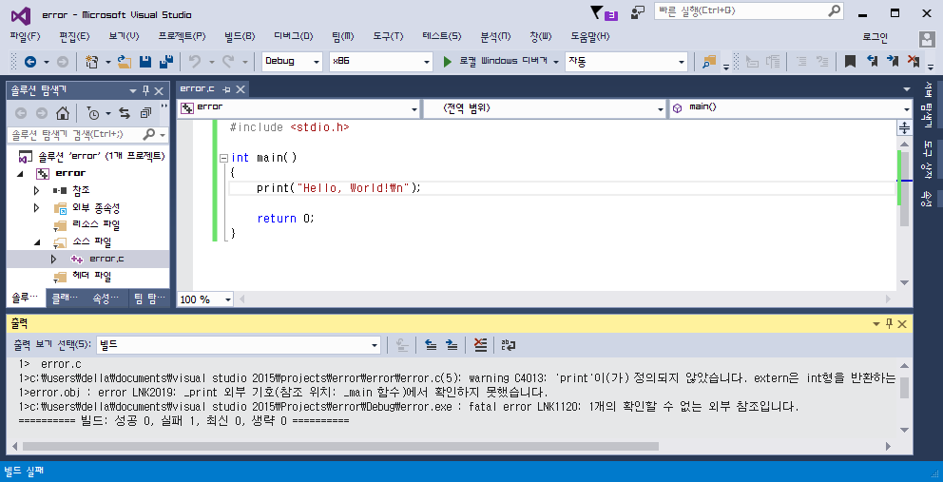
링킹 에러 메시지 : unresolved external symbol _print

Slide 7
PREPROCESSOR

Slide 8

Pre + processor
  Process means compile => The work before compile
Preprocessor helps code being simple
Preprocessor should be located in top of the code
preprocessor
compiler
linker

Slide 9

header file: (*.h) 함수나 상수 선언 등을 모아놓은 파일
#include directive
  전처리기(preprocessor)가 지정된 헤더 파일의 내용을 포함하도록 지시
  #include <header.h> → 지정된 시스템 디렉토리에서 header.h 검색
  #include "header.h" → 사용자 디렉토리에서 header.h 검색
printf, scanf를 사용하기 위해서는 <stdio.h>를 include해야 함
test.h
test.i
void test();
void test();
int main()
{
test();
return 0;
}
test.c
preprocessor
#include "test.h"
int main()
{
test();
return 0;
}

Slide 10

#define directive is used for defining constants and macros
  #define token value
EX
  #define PI 3.1415
  #define AGE 30

Slide 11

Why programmers need #define directive?
  #define directive provides a meaning rather than bare numbers
  Easy program maintenance
area=3.14*R*R;
#define PI 3.14
area=PI*R*R;
int main() {
… 30 …
… 30 …
… 30 …
… 30
#define AGE 30
int main() {
… AGE …
… AGE …
… AGE …
… AGE
What happens if AGE is changed?

Slide 12

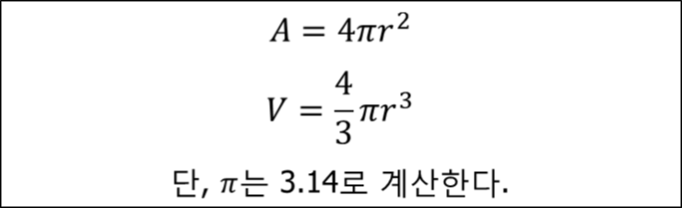
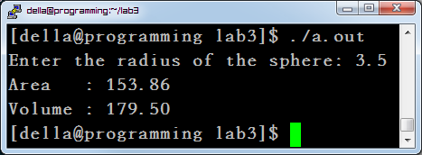
구의 반지름을 입력 받아 구의 표면적(Surface Area)과 체적(Volume)을 구하는 프로그램을 작성하시오.
  #define 을 사용할 것
  구의 반지름은 float type을 사용할 것
사용자 입력

Slide 13
FUNCTIONS

Slide 14

A program consists of one or more functions, at least main function
Functions in C
  scanf(), printf(), sin(), cos(), …
int main()
{
float inches;
float centis;
printf("Please enter the length in inches: ");
scanf("%f", &inches);
centis = inchToCm(inches);
printf("%f inches equals %f centimeters\n", inches, centis);
return 0;
}

Slide 15

함수의 정의는 함수의 머리(header)와 몸체(body)로 구성
리턴 타입
함수 이름
매개 변수 리스트
int main (void)
{
…
return 0;
}
함수의 머리(header)
함수의 몸체(body)

Slide 16

#include <stdio.h>
float inchToCm (float inches); // Function Prototype(Declaration) 선언
int main (void)
{
float inches;
float centis;
printf ("Please enter the length in inches: ");
scanf ("%f", &inches);
centis = inchToCm (inches); // Call 호출
printf ("%f inches equals %f centimeters\n", inches, centis);
return 0;
}
float inchToCm (float inches) // Definition 정의
{
return (inches * 2.54);
}

Slide 17

The arguments (parameters) in function prototype and function call should exactly match in type, order, and number
  Type, order mismatch
  Number mismatch
int myfunc(int x1, float x2, double x3);
int a = 1;
float b = 2.5;
double c = 4.0;
myfunc( b, a, c );
implicit casting occurs:
float → int, int → float
- Compile error
myfunc( b, a );

Slide 18

구의 반지름을 입력 받아 구의 표면적(Surface Area)과 체적(Volume)을 구하는 프로그램을 작성하시오.
  #define 을 사용할 것
  구의 반지름은 float type을 사용할 것
아래의 사용자 정의 함수를 반드시 정의하고 사용할 것
  areaSphere() : 구의 표면적을 계산
  volSphere() : 구의 체적을 계산
  print(float area, float vol) : 결과 출력
제출파일명 : lab3_1.c

Slide 19

Call by Value :
  함수에 인자(argument)를 넘겨줄 때, 단지 인자의 값만을 넘겨주는 함수 호출 방식
Call by Address :
  참조를 가능케 하는 주소값을 넘겨주는 함수 호출 방식.
  C에서는 포인터를 이용하여 나타냄.

Slide 20
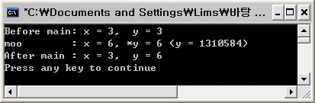
#include <stdio.h>
void moo(int x, int *y);
int main(void)
{
int x = 3;
int y = 3;
printf("Before main: x = %1d, y = %1d\n", x, y);
moo(x, &y);
printf("After main : x = %1d, y = %1d\n", x, y);
}
void moo(int x, int *y)
{
x = x+3;
*y = *y+3;
printf("moo : x = %1d, *y = %1d (y = %1d)\n", x, *y ,y);
}

Slide 21


#include <stdio.h>
int main()
{
int a = 3, b = 5;
printf("%d %d\n", a, b);
printf("%d %d\n", a, b);
return 0;
}
void swap(int *a, int *b)
{
}

Slide 22
#include <stdio.h>
void swap(int *a, int *b);
int main()
{
int a = 3, b = 5;
printf("%d %d\n", a, b);
swap(&a, &b);
printf("%d %d\n", a, b);
return 0;
}
void swap(int *a, int *b)
{
int temp;
temp = *a;
*a = *b;
*b = temp;
}

Slide 23

Standard library
  일반적으로 널리 사용하는 기능들을 함수로 정의하여 제공
  Function prototype을 가지고 있는 header file을 include해야 함.
  Math Functions
  Random Numbers

Slide 24

수학에서 이용하는 여러 함수를 함수로 정의
  math.h 또는 stdlib.h에 포함
컴파일시 math library를 link하기 위해 “-lm”을 옵션으로 준다.
gcc test.c –lm ← 중요!

Slide 25

함 수 명 | 기 능
sin(x) cos(x) tan(x) 기타 | x의 sin값 계산 x의 cos값 계산 x의 tan값 계산 asin(x), acos(x), atan(x), sinh(x), cosh(x), tanh(x)
exp(x) log(x) log10(x) pow(x, y) | e^{x} log_{e}x log₁₀x x^{y}
sqrt(x) ceil(x) floor(x) fmod(x,y) modf(x) abs(x) | x의 제곱근 실수 x 보다 작지 않은 최소 정수 실수 x 보다 크지 않은 최대 정수 실수 x/y 에서의 나머지 x의 정수부와 소수부를 분리 정수 x의 절대값

Slide 26

abs(int x), fabs(double x)
  abs(-9) // 9 반환
  fabs(-3.67) // 3.67 반환
pow(double x, double y)
  pow(2.0, 3.0); // 8.0 반환
sqrt(double x)
  sqrt(9.0) // 3.0 반환
ceil(double x)
  ceil(-2.9); // -2.0을 반환
  ceil(2.9); // 3.0을 반환
floor(double x)
  floor(-2.9); // -3.0을 반환
  floor(2.9); // 2.0을 반환

Slide 27


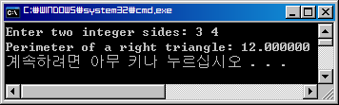
Write a program which computes the perimeter of a right triangle when given the length of the two sides (a and b).
#include<stdio.h>
#include<math.h>
int main()
{
int a, b;
double c;
printf("Enter two integer sides: ");
scanf("%d %d", &a, &b);
c = sqrt(a * a + b * b);
printf("Perimeter of a right triangle: %f\n", a+b+c);
return 0;
}
c
a
b

Slide 28

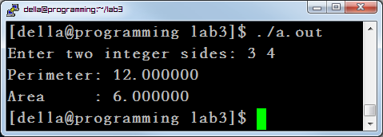
직각 삼각형에서 두 변(a, b)의 길이를 입력 받아, 둘레의 길이와 면적을 구하여 출력하는 프로그램을 작성하시오.
아래의 사용자 정의 함수를 반드시 정의하고 사용할 것
  void triangle(int a, int b, float* perimeter, float* area);
  void print(float perimeter, float area);
      제출파일명: lab3_2.c
c
a
b

Slide 29

rand()
  <stdlib.h> 에 선언된 함수
  Random number의 양의 정수값(int) 반환
    0~RAND_MAX(stdlib.h 에 정의)사이의 정수 반환
  특정 범위의 난수 생성
    ex1) 0~30사이의 임의의 값 생성하려면?
    rand() % 31
    ex2) 10~20사이의 임의의 값 생성하려면?
    range = (20-10) + 1
    rand() % range + 10
rand() % range + minimum

Slide 30

<Random Number 생성>
Previous
Number
Random Number
Function
Next
Number
<Random Number의 연속적인 생성>
Random Number
Function
First
Number
Seed
Random Number
Function
Second
Number
…

Slide 31

10-20까지의 정수 중 2개의 random number 출력하는 프로그램
#include <stdio.h>
#include <stdlib.h>
int main ()
{
int range;
range = (20-10) + 1;
printf("%d", rand() % range + 10);
printf(" %d\n", rand() % range + 10);
return 0;
}
실행될 때마다
항상 같은 결과 발생
??

Slide 32

srand()
  random generator를 위한 seed value 설정
  srand()의 호출을 명시하지 않은 경우 프로그램이 시작될때 seed를 1로 하는 srand(1)이 자동으로 호출됨
  프로그램이 수행될 때마다 rand()가 다른 value를 return 할 수 있게 하는 함수
  rand()를 사용하기 전에 호출!!
  (일반적으로 프로그램에서 rand() 호출하기 전 한번만 호출)
#include <time.h>
int seed;
seed = time(NULL);
srand(seed);
…
rand();
time(NULL):1970년 1월 1일부터 현재시간
까지 몇 초가 지났는지를 반환
시작할 때마다 seed value가 같지 않으므로, rand()가 다른 값을 반환

Slide 33

10-20까지의 정수 중 2개의 random number 출력하는 프로그램
#include <stdio.h>
#include <stdlib.h>
#include <time.h>
int main (void)
{
int range;
srand(time(NULL));
range = (20-10) + 1;
printf("%d", rand() % range + 10);
printf(" %d\n", rand() % range + 10);
return 0;
}
실행될 때마다
다른 결과 발생 ☺

Slide 34

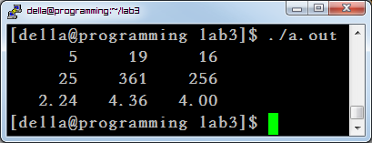
3개의 random number x, y, z (5 ~ 20 사이)를 생성한 후 x, y, z 를 출력한다.
생성된 난수의 제곱값을 출력한다.
생성된 난수의 제곱근을 출력한다.
Random number 는 매 실행마다 다른 값을 갖도록 할 것.
제출 파일명: lab3_3.c

